Slide 1
(简答) 计算机网络由哪几部分组成？
计算机网络＝资源子网＋通信子网＋协议
资源子网：由若干个主机组成，它们向各个用户提供服务；
通信子网：由一些专用的节点交换机和连接这些节点的通信链路组成；
一系列的协议：这些协议是为在主机之间或主机和子网之间的通信而用

Slide 2
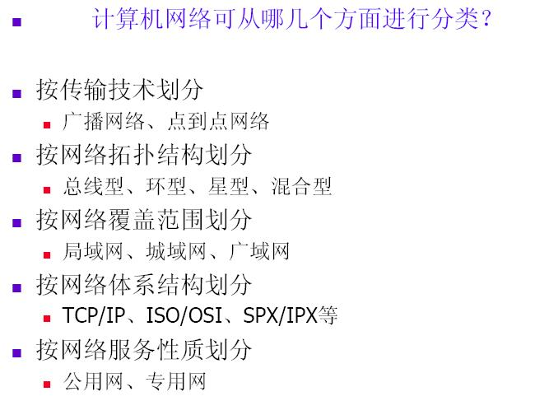

Slide 3
名词解释: 协议 实体等基本概念
网络的体系结构：
计算机网络各层次及其协议的集合。其层次结构一般以垂直分层模型来表示。
实体(Entity)
可发送和接收信息的硬件和软件进程
协议(protocol)
控制两个对等实体进行通信的规则的集合
服务(Service)
下层向上层提供的功能，分为面向连接服务和无连接服务
服务访问点SAP(Service Access Point)
下层向上层提供服务的访问接口
协议数据单元PDU(Protocol Data Unit)
在对等层次上传送的数据单位
服务数据单元SDU(Service Data Unit)
层与层（上下层）之间交换的数据的单位
服务原语
下层与上层间交换的命令

Slide 4
(简答) 一个系统的协议结构有N层。应用程序产生M字节的报文。网络软件在每层都加上 h 字节长的协议头。那么，网络带宽中有多大比率用于协议头信息的传输？
解: 总共有N层，每层加h字节，
在每个报文上附加的头字节的总数等于hN，
因此，头消耗的有关空间所占的网络带宽的比率为hN/（M+hN）。

Slide 5
2．比较在一个电路交换网和在一个(负载轻的)分组交换网上将x(bit)报文沿k个跳段传输的通路传输的延迟.假定电路建立时间是s,每跨段上的传输延迟为d,分组大小为p(bit),数据传输速率是b(b/s).在什么情况下,分组交换网的延迟更短?(忽略分组头的开销)
解: 对于电路交换，t=s时电路就会建立起来；t=s+x/b时报文的最后一位发送完毕；t=s+x/b+kd时报文到达目的地。而对于分组交换，最后一位在t=x/b时发送完毕。为到达最终的目的地，最后1个分组必须被中间的路由器重发k-1次，每次重发花时间p/b（一个分组的所有比特都接收齐了，才能开始重发，因此最后1位在每个中间结点的停滞时间为最后一个分组的发送时间），所以总的延迟为：
x/b+(k-1)p/b+kd
为使分组交换比电路交换快，令:
x/b+(k-1)p/b+kd < s+x/b+kd
得: s > (k-1)p/b
当满足此条件时,分组交换网得延迟更短。

Slide 6
3．在两个DTE之间传送1000bit的数据块.试对下列类型的链路分别计算传播延迟对发射延迟的比率. a. 100m的双绞线和10kb/s的发射速率. b. 10km的同轴电缆和1Mb/s的发射速率. c. 50000km的自由空间(卫星链路)和10Mb/s的发射速率。
假定在每种类型的电缆内电信号的传播速率时2 ×10⁸ m/s,在自由空间内信号的传播速率时3 ×10⁸m/s。
解: （a） TP = S / V = 100 /2×10⁸ = 5×10⁻⁷ s
TX = N / R = 1000 / 10×10³ = 0.1 s
a = TP / TX = 5×10⁻⁷ / 0.1 = 5×10⁻⁶
（b） TP = S / V = 10×10³ / 2×10⁸ = 5×10⁻⁵ s
TX = N / R = 1000 / 1×10⁶ = 1×10⁻³ s
a = TP /TX = 5×10⁻⁵ / 1×10⁻³ = 5×10⁻²
（c） TP = S / V = 5×10⁷ / 3×10⁸ = 1.67×10⁻¹ s
TX = N / R = 1000 / 10×10⁶ = 1×10⁻⁴ s
a = TP / TX = 1.67×10⁻¹ /1×10⁻⁴ = 1.67×10³

Slide 7
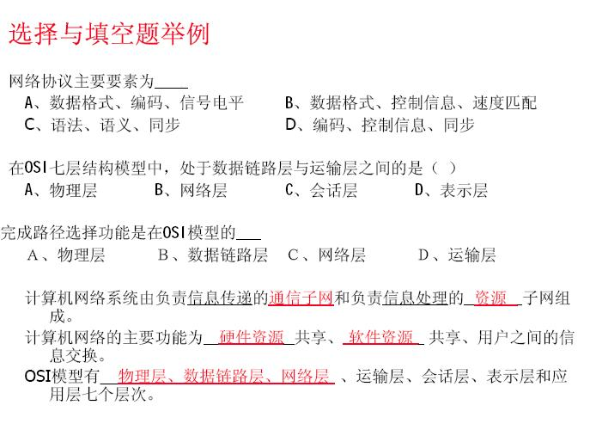

Slide 8
计算机网络是在 控制下互联起来，以 为目的的 ___________ _集合。
协议的三要素是指______ _______、_________ ___和_____________。
物理层所确定的传输媒体接口的特性指_____________、_____________、______________、______________。
开放系统互连参考模型OSI中，共分七个层次，其中最下面的三个层次从下到上分别是__________________、____________________、____________________。
用网络协议的三要素分析,如果一个协议说明发送者的地址必须占用一个信息的前4个字节，这是一个____________问题。如果一个协议说明发送者的地址表示最近的发送者而不是最初的源地址，这是一个_____________问题。

Slide 9
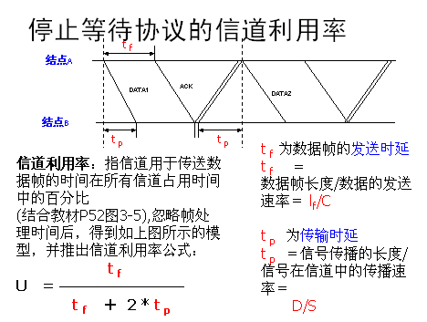
试导出停止等待协议信道利用率公式（在不考虑出错的情况下）。

Slide 10
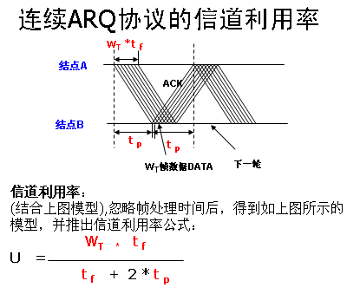
试导出连续ARQ协议的信道利用率公式（在不考虑出错的情况下）。

Slide 11
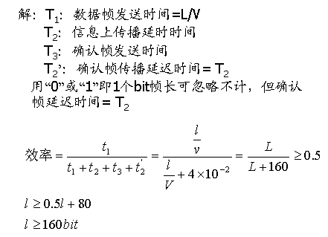
2、信道的数据传输速率为4Kbps,传播延迟时间20ms（未注明往返则指单程），求帧长在什么范围内才使停等协议的信道利用率达到50%以上，（利用反向信道发送确认信号）
另解: 一帧的时间等于来回路程的传播延迟时，效率将是50%。
20ms×2 = 40ms
现在发送的速率是每秒4000bit，即发送一位需0.25ms
40ms÷0.25ms/bit = 160bit
所以当帧大于160位停-等协议才有至少50%的效率。

Slide 12
在一个1Mb/s的卫星信道上发送1000bit长的帧。端到端的传输延迟是270ms, 确认总是捎带在数据帧中。帧头很短，使用3位序列号。对以下协议而言，可以取得的最大信道利用率是多少？
（a）停-等协议
（b）连续ARQ
（c）选择性重传滑动窗口协议
解:. 对应三种协议的窗口大小值分别是1，7和4。
使用卫星信道端到端的传输延迟是270ms。
以1Mb/s发送，1000bit长的帧的发送时间是1ms。
我们用t = 0表示传输开始时间，
那么在t = 1ms时，第一帧发送完毕。
t = 271ms，第一帧完全到达接收方。
t = 272ms时，对第一个帧的确认帧发送完毕。
t = 542ms时带有确认的帧完全到达发送方。
因此周期是542ms。如果在542ms内可以发送k个帧，（每个帧发送用1ms时间），则信道的利用率是k/542，因此：
（a）k = 1，最大信道利用率 = 1/542 = 0.18%
（b）k = 7，最大信道利用率 = 7/542 = 1.29%
（c）k = 4，最大信道利用率 = 4/542 = 0.74%

Slide 13
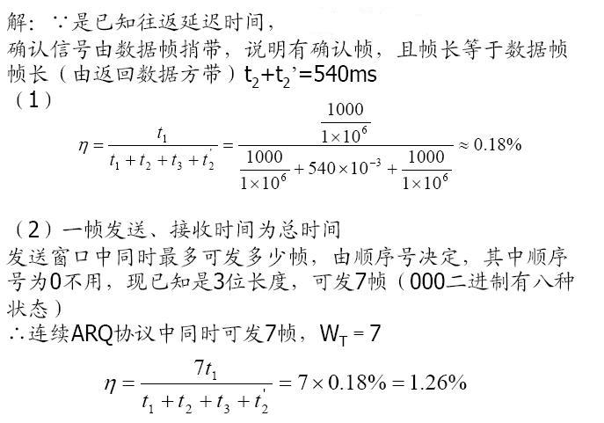

Slide 14
1、若干个终端用纯ALOHA随机接入协议与远端主机通信。信道速率为2400b/s。每个终端平均每两分钟发送一个帧，帧长为200bit，问终端数目最多允许为多少？若采用时隙ALOHA协议，其结果又如何？若改变以下数据，分别重新计算上述问题：
(1) 帧长变为500bit
(2) 终端每3分钟发送一个帧。
(3) 线路速率改为4800b/s
解：
每个终端需要的带宽＝200/(2*60) =5/3 b/s
纯ALOHA：
信道的可用带宽=0.184*2400 b/s=441.6 b/s
可连接的终端数= 441.6 / (5/3) = 265(个)
时隙ALOHA：
信道的可用带宽=0.368*2400 b/s=883.2 b/s
可连接的终端数= 883.2 / (5/3) = 530(个)
(1) 帧长变为500bit
N=106 N=212
(2) 终端每3分钟发送一个帧
N=397 N=795
(3) 线路速率改为4800b/s
N=530 N=1060

Slide 15
1.一组N个站点共享一个56kb/s的纯ALOHA信道。每个站点平均每100秒输出一个1000bit的帧，即使前一个帧还没有发送完也依旧进行。N的最大值是多少？
1．对于纯ALOHA，可用的带宽是： 0.184×56Kb/s=10.304b/s
每个站需要的带宽是： 1000÷100=10b/s
因此， N=10304÷10≈1030
所以，最多可以有1030个站，即N的最大值是1030。

Slide 16
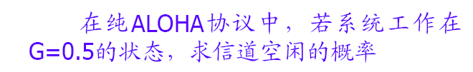
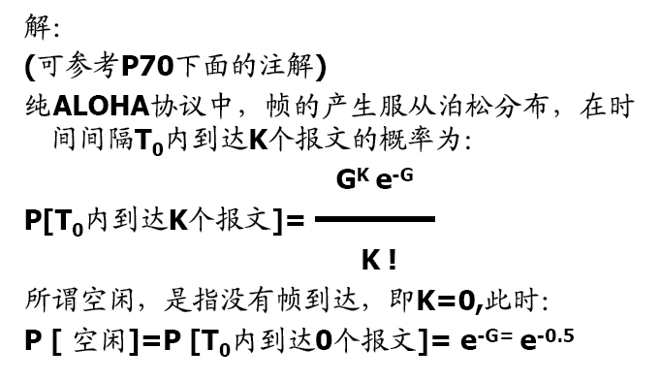

Slide 17

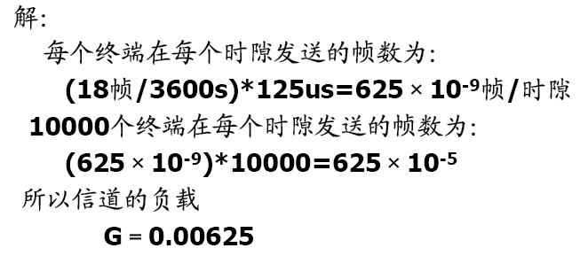

Slide 18
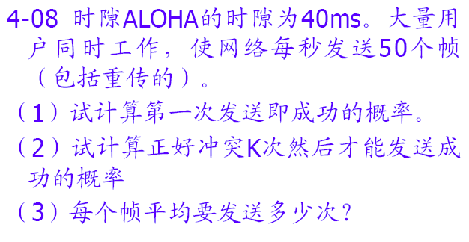
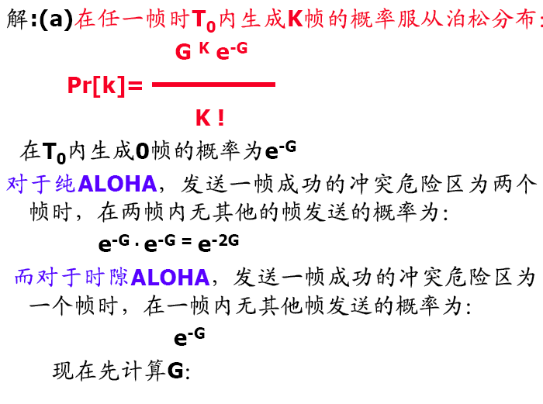
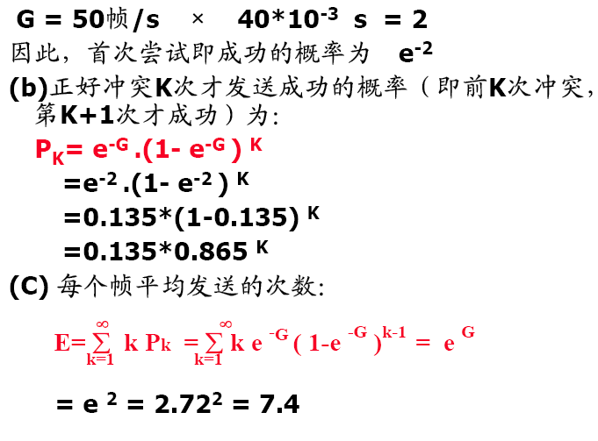

Slide 19

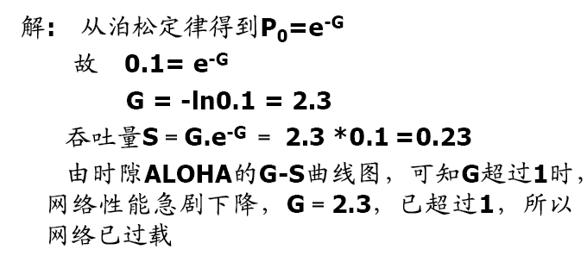

Slide 20
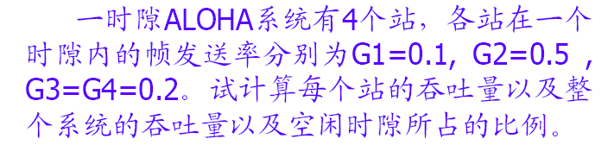
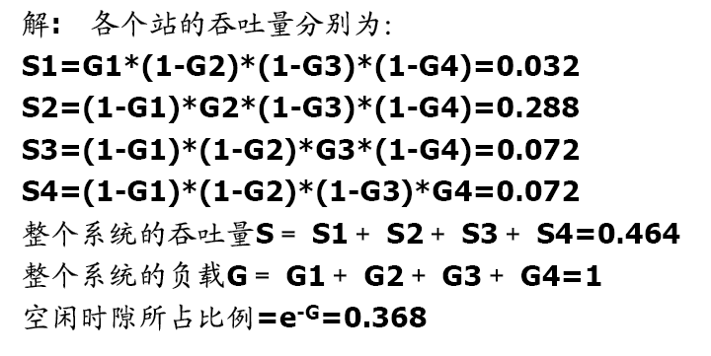

Slide 21

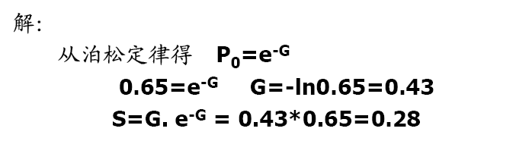

Slide 22
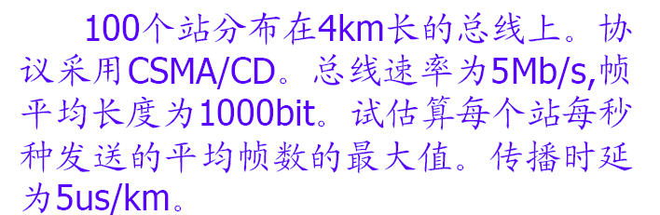
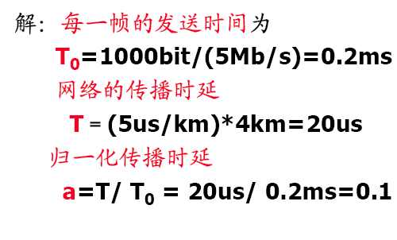
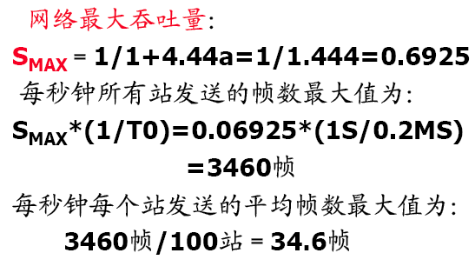

Slide 23
2、下列说法中哪一个是对的 ( )
  Ａ.网关是网络层的设备 B. 以太网交换机是一个多端口网桥
C. 网桥不转发广播数据帧 D. 路由器不能解决广播风暴问题
3、一般认为决定局域网特性的主要技术有三个，它们是（ ）。
A．传输媒体、差错检测方法和网络操作系统
B．通信方式、同步方式和拓朴结构
C．传输媒体、拓扑结构和媒体访问控制方法
D．数据编码技术、媒体访问控制方法和数据交换技术

Slide 24
判断题
数据链路层的协议数据单元是帧，网络层的协议数据单元是分组。 ( )
传播时延是由于网络设备在发送数据时引起的。 （ ）
滑动窗口协议中，发送窗口的移动取决于发送端收到的ＡＣＫ情况。 ( )
EIA-232-E和RS-449都是物理层的标准。 ( )
网桥可互连不同物理层、不同MAC子层和不同速率的局域网。 （ ）
利用CRC多项式可对传输差错进行纠正。 （ ）

Slide 25
一个大学计算机系由3个以太子网用两个透明网桥连成一个线形网络。有一天，管理员有事临时由他人代替，这个新的管理员注意到网络两端没连，便用一个新的透明网桥进行连接组成一个环。请问回发生什么情况？
答: 将不会发生什么特殊情况。新的桥接器在网上宣告自己的存在，生成树算法为新的配置计算一个生成树。新的拓扑会把其中的一个桥接器设置成备用方式，它将在其他桥接器失效的情况下投入工作。这种类型的配置以附加的代价提供附加的可靠性，但并非不正常。它不会引起任何的问题，因为无论你连接多少个桥接器，结果总是以生成树的形式运行网络。

Slide 26

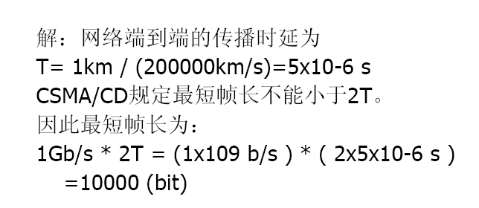

Slide 27
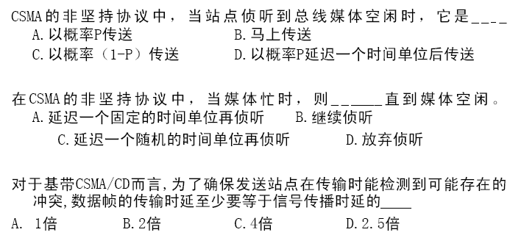
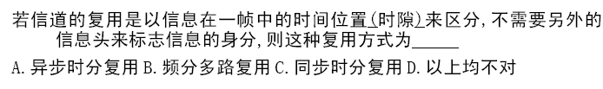

Slide 28
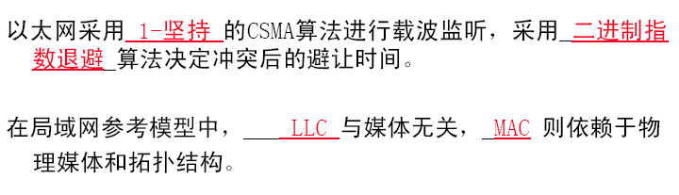
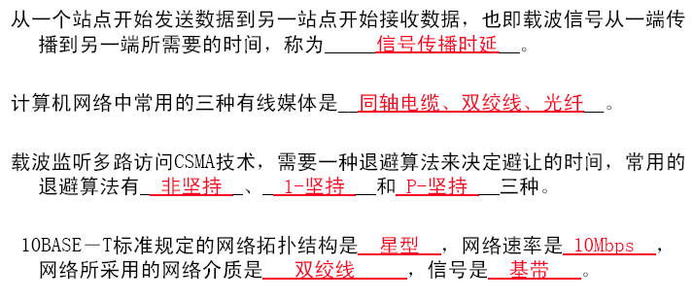

Slide 29
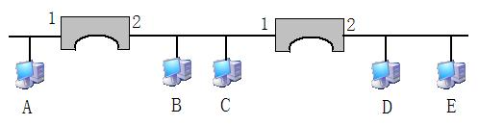
6、在如图所示的网络中，设两个网桥的转发表都是空的。若各站向其他的站发送了数据帧的顺序是：A发送给E，C发送给B，D发送给C，B发送给A。试根据网桥工作原理填写在表中内容。
发送的帧 | 左网桥的转发表 |  | 右网桥的转发表 |  | 左网桥的处理 转发？丢弃？登记？
 | 地址 | 接口 | 地址 | 接口
A→E
C→B
D→C
B→A
7、在使用连续ARQ协议时，采用7比特序号编码方式，发送窗口=118，设初始窗口后沿指向序号24，试问：(1)前沿指向什么序号？(2)发送80帧，接收到60帧应答后，发送窗口前后沿各指向什么序号？（提示：前沿序号为发送窗口中发送的最后一个帧序号，后沿序号为发送窗口中发送后等待确认的帧序号。）（要求给出计算过程）
  (2分) (24 + 117) MOD 128 = 13
(ii) (3分) 前沿：(24 + 117 + 60) MOD 128 = 73
后沿：24 + 60 = 84

